Slide 1
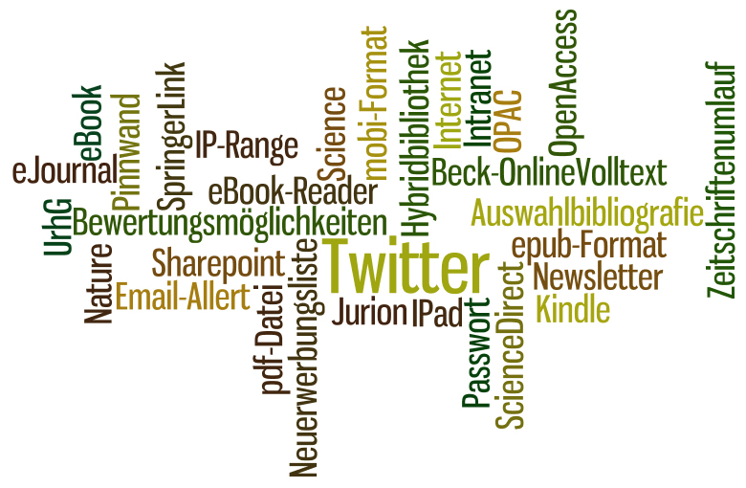


Slide 2
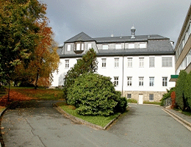
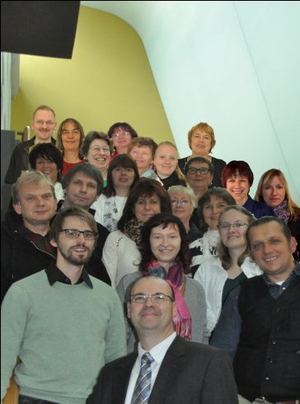

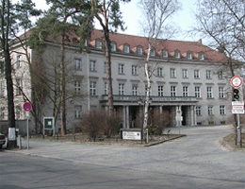
Notes:
Geschichte:
Medienbestand: 400.000 Medien
3 Standorte verteilt
18 Bibliotheksmitarbeiter / 13 Auszubildende zu Fachangestellten für Medien- und Informationsdienste
Als Behördenbibliothek vorrangig zuständig für ca. 1500 Beschäftigte des Umweltbundesamtes (verteilt über 6 Standorte zzg. Messstellen z.B. auf der Zugspitze oder auf Westerland)

Slide 3

elektronische Zeitschriften
elektronische Bücher
elektronische Aufsätze

Slide 4

Quelle: http://gonereading.com
eJournals eBooks eAufsätze
Notes:
Zahlen:
Printzeitschriften : 1635, lfd. Abos. 557
Onlinezeitschriften : 1072, lfd. Abos. 811
Vorteile für Bibliotheksnutzer
Keine langen Wartezeiten bei Zeitschriftenumläufen
Informationen stehen allen nutzern zeitgleich zur Verfügung
Informationen oft 24/7 verfügbar
keine langen Wege
Häufig zusätzlich zugriff auf Zeitschriftenarchiv
Volltextsuche im Magazin
Copy&Paste
Vorteile Bibliothek
Keine Wartezeiten auf Umlaufexemplare
Weniger organisatorischer Aufwand für Zeitschriftenumlauf
Nutzerstatistiken
Bessere Hilfen bei Etatplanungen

Slide 5
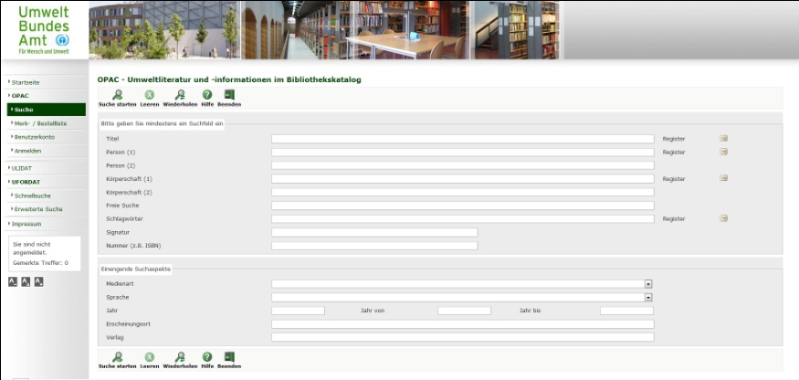
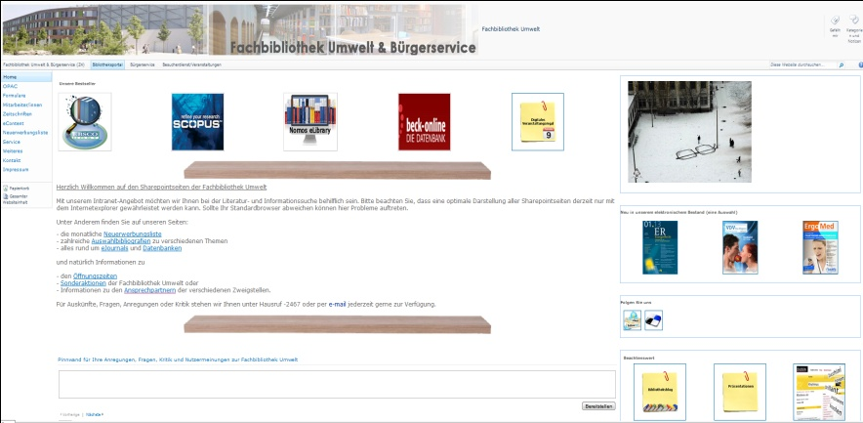
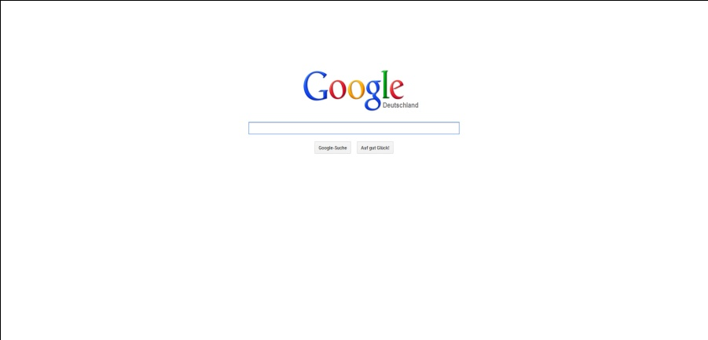
eJournals eBooks eAufsätze
Notes:
Zugang zu elektronischen Zeitschriften
OPAC - doku.uba.de
Intranetseite (Sharepoint) eigener Bereich für Zeitschriften – Liste aller im UBA vorhandenen elektronischen Zeitschriften
Internet über Internetrecherche Zugriff auf lizensierte Inhalte (IP-Erkennung oder Passwortvergabe)

Slide 6
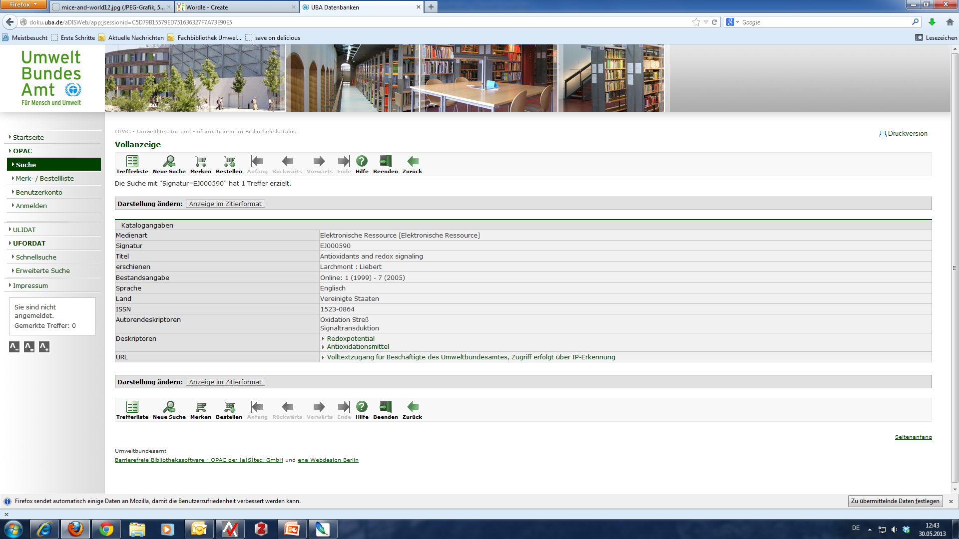
eJournals eBooks eAufsätze
Notes:
Gezielt über Titelsuche
Möglichkeit einer Schlagwortsuche (Verschlagwortung geschieht nach Umweltthesaurus)
Suche nach Verlagen
Suche nach Artikeln (wenn Artikel umweltrelevant und aufgenommen sind)
Zusätzlich Recherche in Bibliothek vor Ort, da Regale mit Hinweisen auf eJournals versehen sind

Slide 7

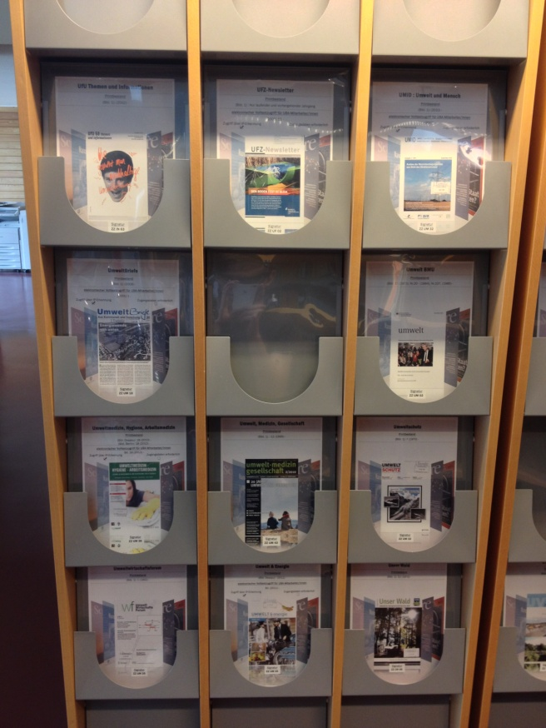
eJournals eBooks eAufsätze
Notes:
Gezielt über Titelsuche
Möglichkeit einer Schlagwortsuche (Verschlagwortung geschieht nach Umweltthesaurus)
Suche nach Verlagen
Suche nach Artikeln (wenn Artikel umweltrelevant und aufgenommen sind)
Zusätzlich Recherche in Bibliothek vor Ort, da Regale mit Hinweisen auf eJournals versehen sind
Zukünftige Planungen gehen zur Kennzeichnung der eJournals mit QR-Codes, um Zeitschrift direkt am Regal über das WLAN der Bibliothek aufzurufen

Slide 8
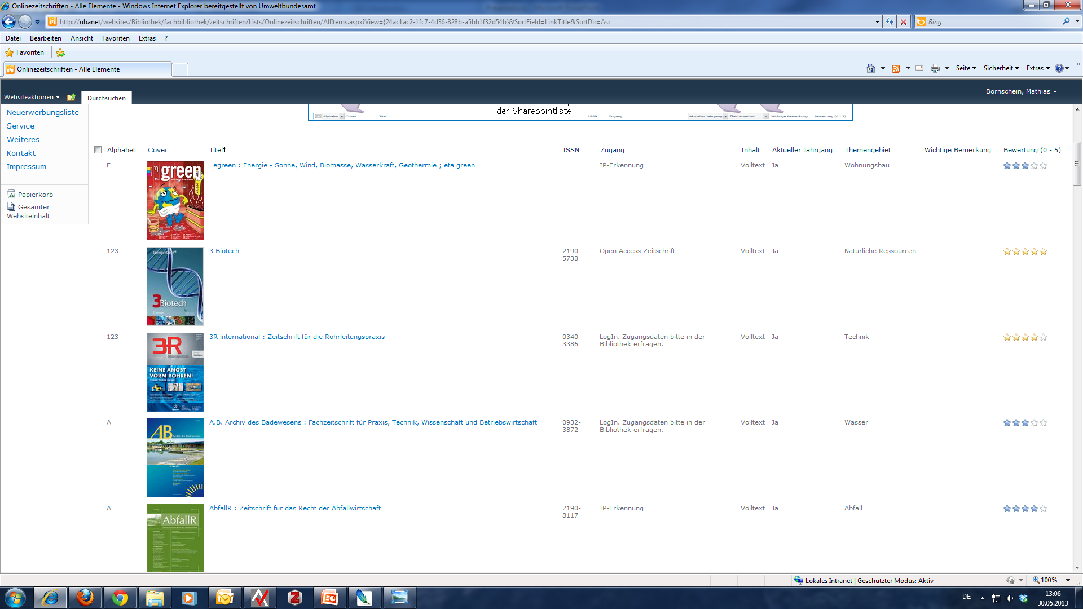
eJournals eBooks eAufsätze
Notes:
Liste aller elktronischen Zeitschriften im Intranet
Alphabetische Sortierung
zahlreiche Filtereinstellungen (aktuelle Jahrgänge, gefiltert nach themengebiet, Filterung nach Bewertungen anderer Nutzer) -> Filter sind untereinander kombinierbar
Bewertung ist nebenbei hilfreich bei Entscheidungen über Weiterbezug einer elektronischen Zeitschrift

Slide 9
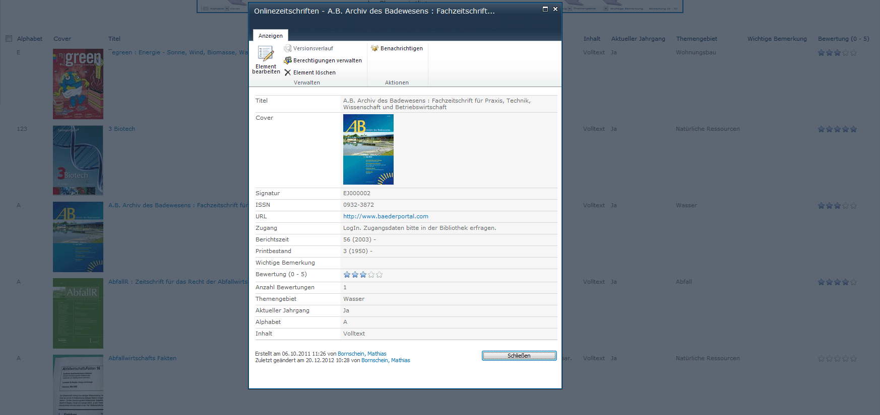
eJournals eBooks eAufsätze
Notes:
Bewertungsmöglichkeiten für Zeitschriften, Datenbanken, Auswahlbibliografien
neue Möglichkeit von Nutzern für Nutzer Zeitschriften anonym zu bewerten
Hilfreich bei Recherche
Hilfreich auch bei Entscheidungen über Weiterbezug einer elektronischen Zeitschrift

Slide 10

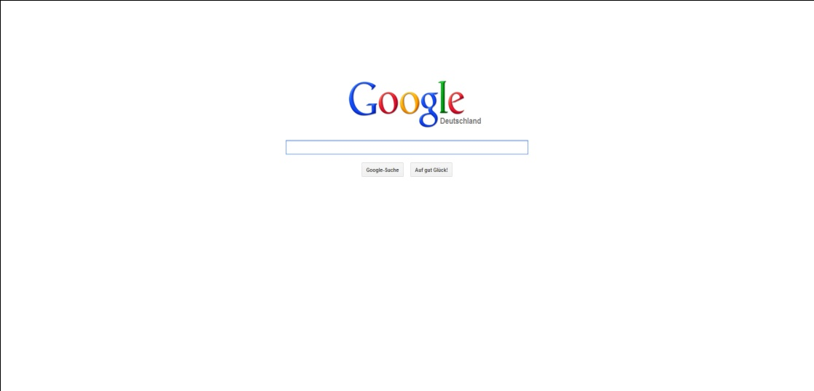

eJournals eBooks eAufsätze
Notes:
Zufällig/gezielt über Internetrecherche
Recherche in Volltextdatenbanken, bzw. in Abstract und Zitationsdatenbanken

Slide 11
Wenn ein Benutzer an die Inhalte einer lizensierten Zeitschrift
ohne unsere Hilfe gelangt,
dann haben wir alles richtig gemacht!
eJournals eBooks eAufsätze
Notes:
Problem die hier auftreten:
Mitarbeiter erfahren nichts von der Arbeit der Bibliothek
über 2/3 der Zeitschriftenzugänge geschehen über IP-Erkennung, d.h. Nutzer müssen keine Logindaten erfragen und können ohne „Umweg“ über die Bibliothek Inhalte nutzen
Recherchen über Google führen hier häufig auch direkt zum lizensierten .pdf-Dokument.
Lösung im Umweltbundesamt:
Regelmäßige Infoveranstaltungen zu elektronischen Zeitschriften
„Branding“ der Portale mit Bibliothekslogo, wo dies möglich ist

Slide 12

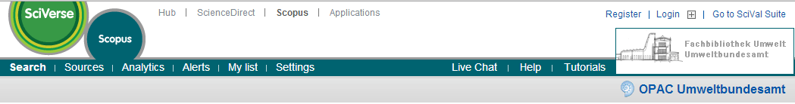

eJournals eBooks eAufsätze
Notes:
Problem die hier auftreten:
Mitarbeiter erfahren nichts von der Arbeit der Bibliothek
über 2/3 der Zeitschriftenzugänge geschehen über IP-Erkennung, d.h. Nutzer müssen keine Logindaten erfragen und können ohne „Umweg“ über die Bibliothek Inhalte nutzen
Recherchen über Google führen hier häufig auch direkt zum lizensierten .pdf-Dokument.
Lösung im Umweltbundesamt:
Regelmäßige Infoveranstaltungen zu elektronischen Zeitschriften
„Branding“ der Portale mit Bibliothekslogo, wo dies möglich ist

Slide 13
eJournals bedeuten mehr Arbeit für die Bibliothek!
eJournals eBooks eAufsätze
Notes:
Pflege einer umfangreichen Passwortliste innerhalb des Sharepointes (zugänglich nur für Bibliotheksmitarbeiter)
Speicherung innerhalb der Nutzerlizenzen von .pdf-Dateien auf den Servern des Umweltbundesamtes – Verbesserung des Nutzererlebnisses – „One Click Experience“
Emaildienst an Beschäftigte des Umweltbundesamtes, wenn aktuelles Heft online einsehbar ist (inkl. Link zum Volltext) – derzeit noch mit Hilfe zahlreicher Outlookverteiler
Vergabe von Remote-Access-Daten (wo möglich) um Abruf von Inhalten auch außerhalb der IP-range zu gewährleisten (derzeit Elsevier-, Springer-, Beck-Onlinetitel

Slide 14
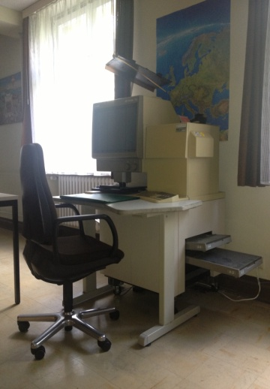

Quelle: http://gonereading.com
eJournals eBooks eAufsätze
Notes:
Zahlen:
5898 Titel im OPAC recherchierbar
Zugriff auf unzählige Titel über Internetrecherche
Zahlreiche .pdf-Dateien auf dem Server des Umweltbundesamtes
überwiegend Verlinkungen zu Verlagsangeboten
im wissenschaftlichen Bereich derzeit wenig Probleme mit DRM
Zugriff auf zahlreiche Verlagspakete:
Beck
OECD-Library
Karger (1997 – 2009) Medizin
RSC (1868 – 2009)
Springer (Technik und Information 2013 -, Earth & Environmental Science 2011, 2013 -, Biomedical an Life Science 2011, 2013 -, Naturwissenschaften 2005 –
Vorteile für Bibliotheksnutzer
keine langen Wartezeiten bei Ausleihen
Informationen stehen allen Nutzern zeitgleich zur Verfügung (Unabhängig vom Standort)
Informationen oft 24/7 verfügbar
keine langen Wege
Verlinkungen innerhalb der Texte führen zu zusätzlichen Informationen (z.B. bei Gesetzestexten Verlinkung zum Kommentar)
Volltextsuche im Buch
Copy&Paste
Vorteile Bibliothek
Weniger organisatorischer Aufwand bei Ausleihen
Nutzerstatistiken

Slide 15
eJournals eBooks eAufsätze
Notes:
Zugang zu elektronischen Büchern
OPAC - doku.uba.de
Hinweis im Intranet auf große eBookpakete verschiedener Verlage (Naturwissenschaften, Earth & Environmental Science des Springerverlages)
über Internetrecherche Zugriff auf lizensierte Inhalte (IP-Erkennung oder Passwortvergabe)

Slide 16
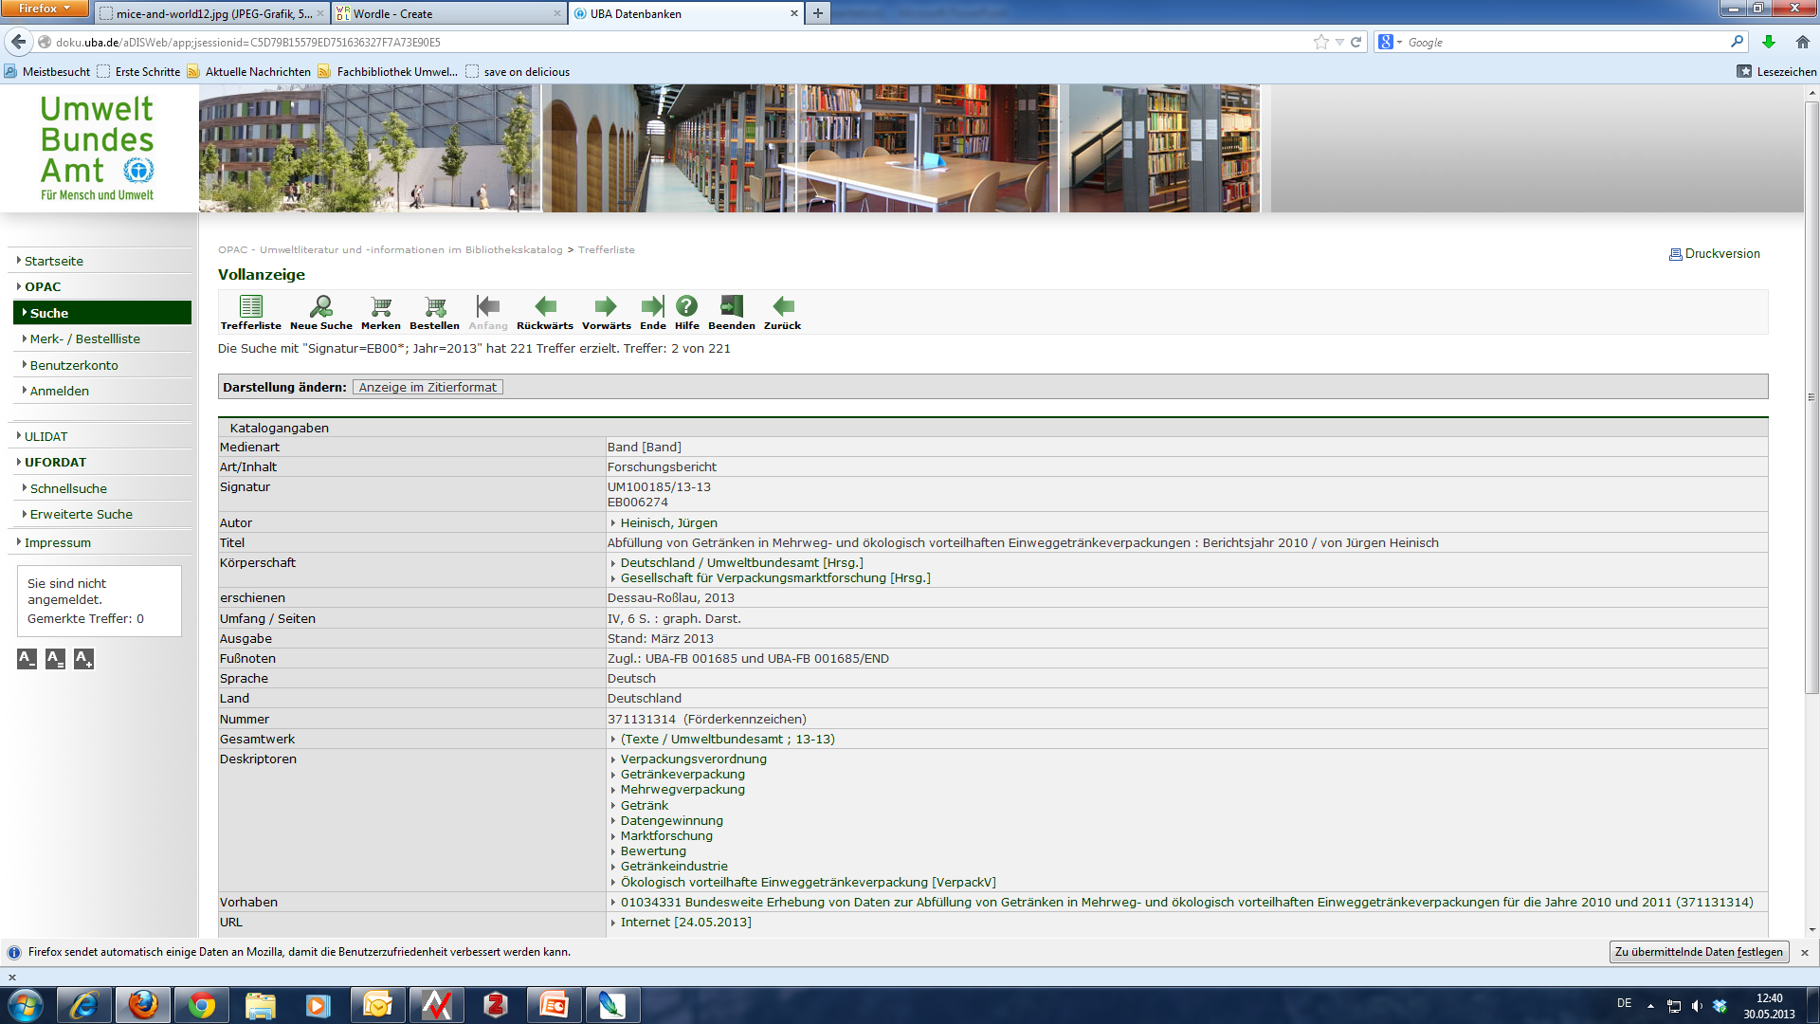
eJournals eBooks eAufsätze
Notes:
Gezielt über Titelsuche
Möglichkeit einer Schlagwortsuche (Verschlagwortung geschieht nach Umweltthesaurus)
Suche nach Verlagen
Geplant ist die zusätzlich Recherche in Bibliothek vor Ort, da Regale mit Hinweisen auf eBooks versehen werden sollen

Slide 17

eJournals eBooks eAufsätze
Notes:
Zufällig/gezielt über Internetrecherche
Recherche in Volltextdatenbanken
Erfahrungen zeigen, dass Bibliotheksnutzer hier nicht gezielt nach Buchkapiteln suchen, sondern bei Internetrecherche auf elektronische Inhalte stoßen (Form ist egal)
Zugriff geschieht überwiegend über IP-Erkennung

Slide 18
Wenn ein Benutzer an die Inhalte eines lizensierten eBooks
ohne unsere Hilfe gelangt,
dann haben wir alles richtig gemacht!
eJournals eBooks eAufsätze
Notes:
Problem die hier auftreten:
Mitarbeiter erfahren nichts von der Arbeit der Bibliothek
Recherchen über Google führen hier häufig auch direkt zum lizensierten .pdf-Dokument.
Lösung im Umweltbundesamt:
Regelmäßige Infoveranstaltungen zu elektronischen Büchern
Nutzerschulungen zu verschiedenen eBook-readern
Bei Bestellwünschen wird auf evtl. Vorhandensein eines eBooks hingewiesen
Möglichkeit der gezielten Bestellung von eBooks innerhalb des Bestellformulares
„Branding“ der Portale mit Bibliothekslogo, wo dies möglich ist

Slide 19
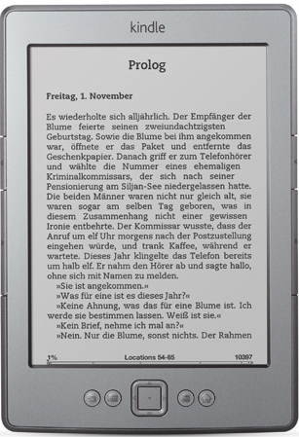
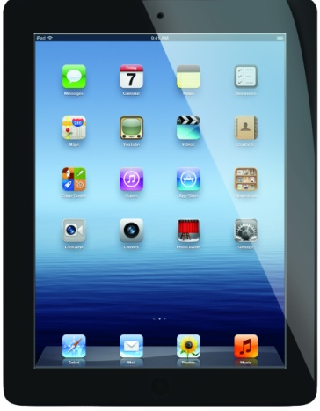


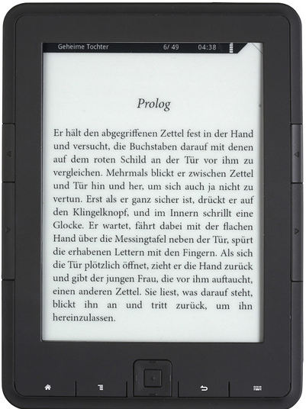


Quelle: amazon.com
Quelle: apple.com
Quelle: sony.com
Quelle: kobobooks.com
Quelle: thalia.de
Quelle: dell.com
Quelle: openpr.de
eJournals eBooks eAufsätze
Notes:
Zugriff auf eBooks
Möglichkeit der Online- und Offlinenutzung
DRM frei
keine Restriktionen durch Adobe Zertifikate
häufig Aufteilung der Bücher in Kapitel – umständlicher Download eines kompletten eBooks
„Bring your own Device“

Slide 20
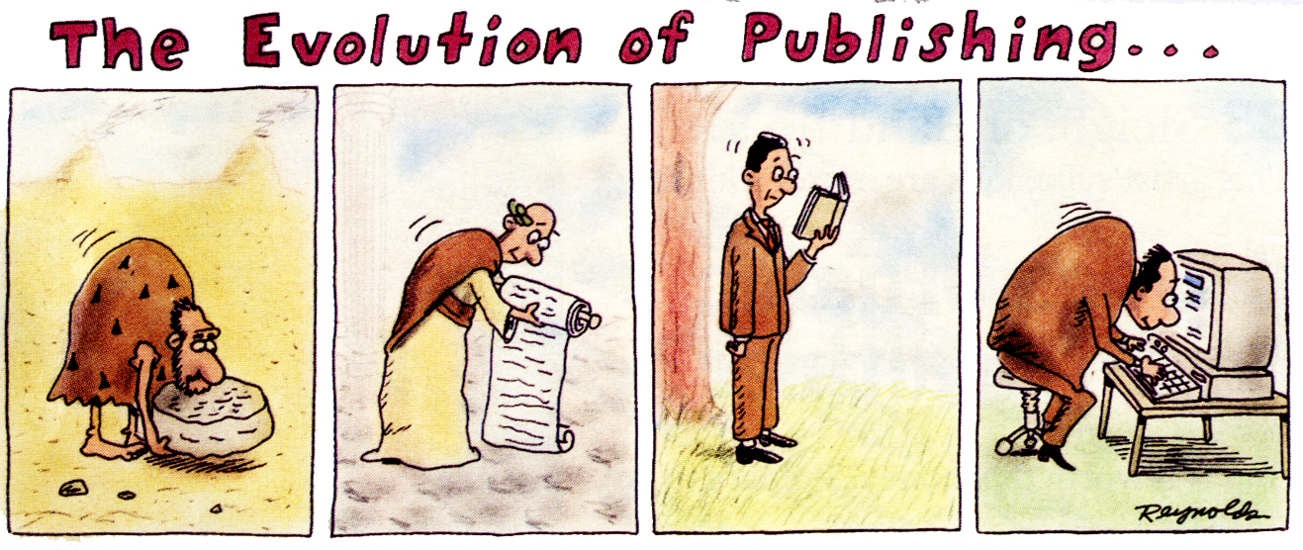
Quelle: http://1.bp.blogspot.com
eJournals eBooks eAufsätze
Notes:
Zahlen
2395 Volltexte
Katalogisierung seit 2011
es handelt sich um Mitarbeiteraufsätze, OpenAccess Artikel und digitalisierte Aufsätze gem §52a UrhG
- Zusätzlich zu den Verlagsangeboten
- .pdf-Dateien auf dem Server des Umweltbundesamtes
- Zunehmend Verlinkungen zum Internetartikel (OpenAccess)
Zugang in der Regel nur für Beschäftigte des Umweltbundesamtes
Vorteile für Bibliotheksnutzer
Zugriff auf Texte, die sonst nicht lizensiert wären
Permanenter Link für Literaturverwaltungsprogramme
Spart Speicherplatz, da nicht jeder Mitarbeiter den Aufsatz auf seinem eigenen Laufwerk speichern muss
Vollständig inhaltlich erschlossene Titelaufnahmen, inkl. Abstarct und Link zum Volltext

Slide 21
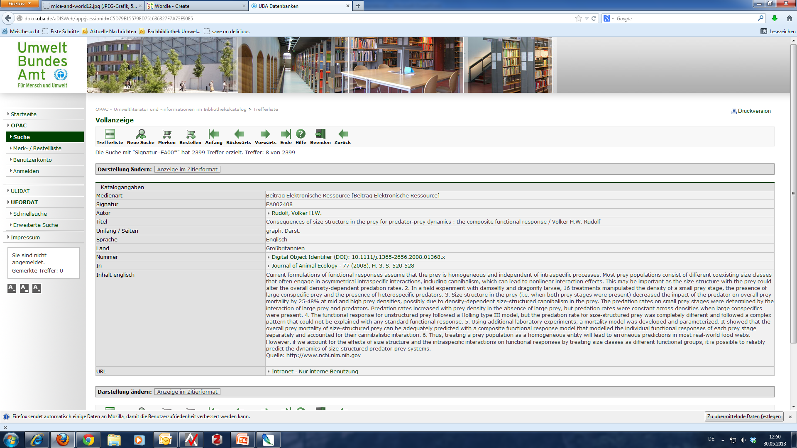
eJournals eBooks eAufsätze
Notes:
Zugriff auf elektronische Artikel
gezielt über Titelrecherche im OPAC
Autorensuche
Suche nach Schlagworten
Recherche innerhalb der Zeitschrift

Slide 22
Quelle: amazon.com
Quelle: apple.com
Quelle: sony.com
Quelle: kobobooks.com
Quelle: thalia.de
Quelle: dell.com
Quelle: openpr.de
eJournals eBooks eAufsätze
Notes:
Zugriff auf Artikel
Möglichkeit der Online- und Offlinenutzung
.pdf-Dateien DRM-Frei
„Bring your own Device“

Slide 23
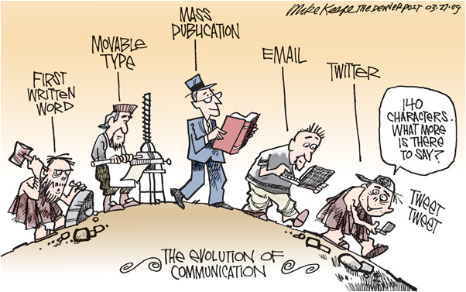
Quelle: http://jeffreyhill.typepad.com
eJournals eBooks eAufsätze
Notes:
Kommunikation
Kommunikationsmittel:
Ausleihe vor Ort
Telefon
Email
Bibliotheksblog (UBA-Intern)
Delicious
Pinnwand für Mitteilungen
Bewertungswerkzeuge
Neue Wege neben der Email

Slide 24
Vielen Dank für Ihre Aufmerksamkeit!
eMail: mathias.bornschein@uba.de
Tel: 030/8903 5483
Twitter: @fabibumwelt
Facebook: www.facebook.com/mathias.bornschein

